Slide 1
Plugin pro zpracování GTFS
Brezničanová, Kouba, Zeman

Slide 2
Cíl
Vytvoření QGIS pluginu pro otevírání a vizualizaci GTFS souborů
Vytvoření manuálu ve formátu .rst

Slide 3

Co je GTFS?
General Transit Feed Specification
Vznik v roce 2005 jako boční projekt zaměstnance Google
Definuje obecný formát pro jízdní řády veřejné dopravy a příbuzné geografické informace

Slide 4
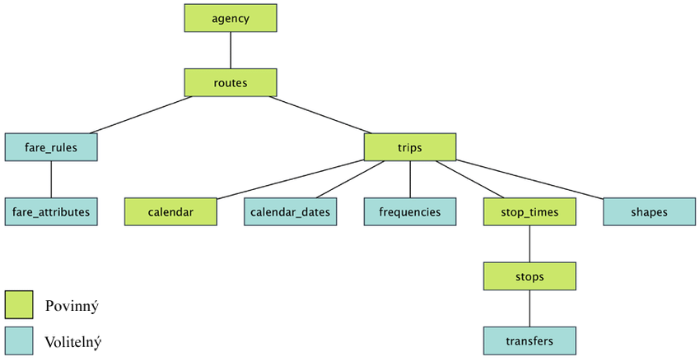

Slide 5
Tvorba pluginu
vytvoření repozitáře na GitHubu
vytvoření Dock Widgetu přes Qt Designer
funkce pluginu →
nahrání ZIP souboru do QGISu
rozzipování souboru
vytvoření GeoPackage a nahrání souborů
vytvoření vektorových vrstev shapes, stops
odstranění rozzipovaného souboru
vytvoření linií shapes
vytvoření indexů pro zrychlení načítání
obarvení linií shapes
vytvoření layer tree

Slide 6
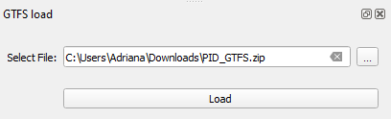

QGIS rozhraní
Qt Dock widget
Message Bar Warning/Error

Slide 7
Zrychlení pluginu použitím prostorových indexů
 | Bez indexů [min] | S indexy [min] | Zrychlení [%]
Aďa Intel Core i7-4810MQ 2.80Ghz 16 GB RAM | 11:21 | 2:10 | 80,9
Jarda Intel Core i5-8300H 2.30Ghz 8 GB RAM | 14:00 | 2:15 | 83,9
Martin Intel Core i5-5200U 2.20Ghz 8 GB RAM | 20:01 | 4:44 | 76,4

Slide 8
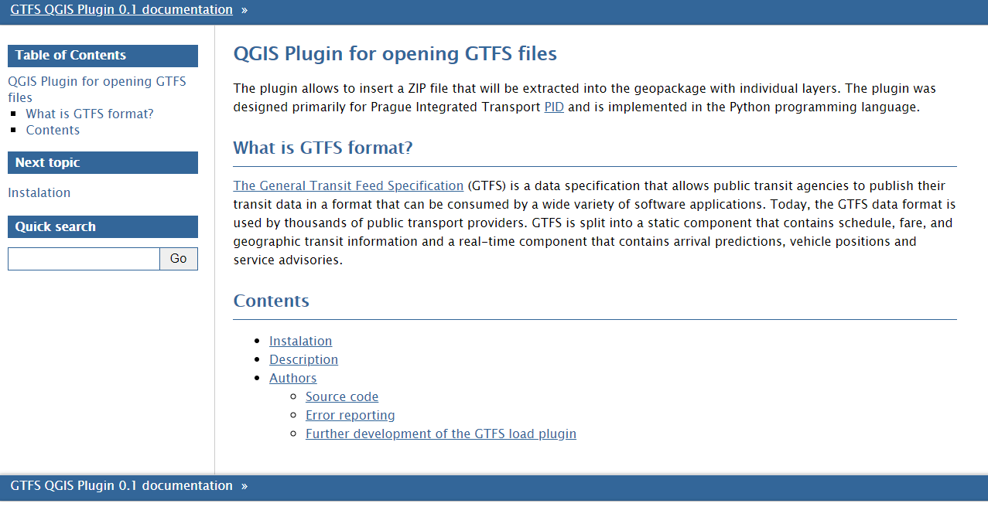
Tvorba manuálu

Slide 9

Další vývoj
Vytvoření Progress Baru
Symbolika i pro jiné města
Volba souřadnicového systému pro vykreslení dat
Možná analýza dat dostupnosti zastávek, ...
Další optimalizace a zrychlování pluginu

Slide 10
Děkuji za pozornost!

